Slide 1


AEM WEEKEND SHARING
AEM周末分享
第171 期
人生八度
你有几度？

Slide 2

AEM WEEKEND SHARING
世界虽大，也不过天地之间。坦然的面对人生的变化，世界的繁华，应做到大度、宽度、高度、厚度、力度、适度、长度和深度。

Slide 3

AEM WEEKEND SHARING
一、胸怀大度
俗话说宰相肚里能撑船，大肚能容天下难容之事。说的就是做人要有度量，心胸要宽广。只有这样，大到你能纵横天地间，广交五湖四海朋友成就一番事业。古有刘邦，礼贤下士，张良、韩信等莫不为之所用，刘备三顾茅庐请诸葛等。

Slide 4

AEM WEEKEND SHARING
小到不计较个人得失，不理会流言蜚语，面对失败挫折能够坦然接受，大度的对待伤害过你的人或事，不去计较和报复，只是一笑置之，那么在你的面前将永远是美好的世界，你将会快乐永远拥有。

Slide 5
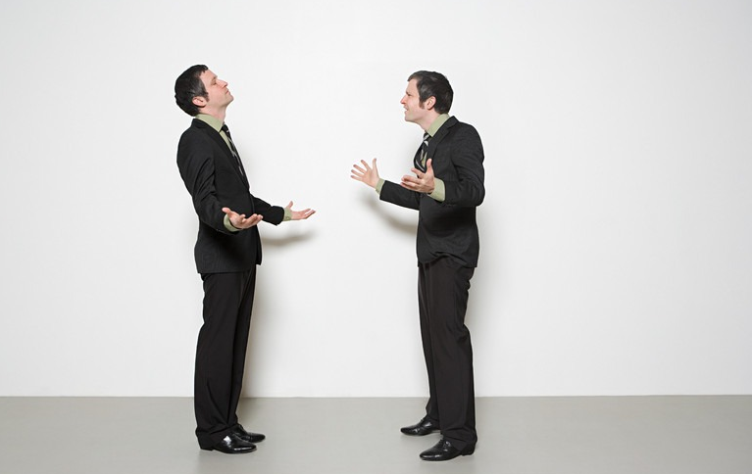
AEM WEEKEND SHARING
二、说话要适度
沉默是金是句名言，祸从口出也被人熟知。这一方面说出话多有失，说话一定要适度，不是什么场合什么话都说。为什么呢？
其一、得罪人。人家高兴的事，你泼冷水；人家办丧事，你说笑话；

Slide 6
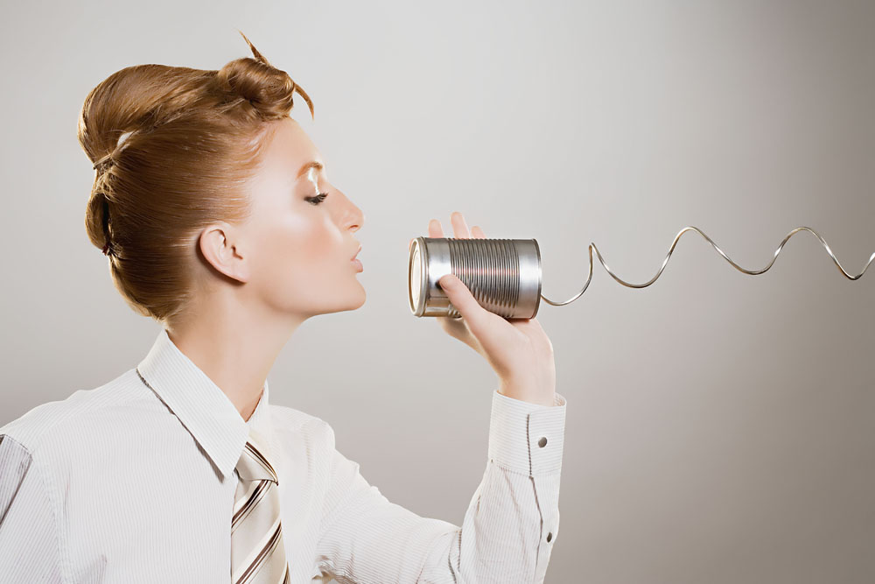
AEM WEEKEND SHARING
其二、说外行话。不懂装懂，自己觉得高兴，可人家觉得你浅薄；
其三、献殷勤。见到美女话就收不住了，一说多，你的尾巴就露出来了，美女也都吓跑了；
其四、不要说过大的话。也许是吹牛，也是悲观，不经意的流露出自己的情绪，给人留下不好的印象。

Slide 7

AEM WEEKEND SHARING
三、读书有厚度
读书有厚度，这里的厚度不是尺量的高度，而是书内容的质量。要读就读有益的书，何谓有益？首先，书的内容要有正确的人生导向，要积极向上的。
不管长篇还是短文，只要能够启迪人的心灵，劝人向善的都是好书。

Slide 8

AEM WEEKEND SHARING
其次，读书不一定有多大深度，诗歌、杂文、寓言、童话等形式，只要深入浅出给人以人生的经验和哲理。就是好书，就是好文章。
第三、学以致用，读书如果成为你实现理想的工具，那么，你一定要认真的去读，要掌握好方法和形式去读好书，杜甫云：读书破万卷，下笔如有神。

Slide 9

AEM WEEKEND SHARING
四、视野有宽度
站得高，看得远。想得多，看不远。只有站在巨人肩膀上，你才可以以看到他的脑袋。所谓视野，就是在你的视角里应该是广袤的田野，不管做事还是做人，都应向远处看，都不应光看到点，而没有看见面。不要斤斤计较眼前的得失，如果你得到一滴水而沾沾自喜，也许你失去的将是一片大海。退一步海阔天空，正是视野有宽度的体现。

Slide 10

AEM WEEKEND SHARING
五、理论有深度
所谓理论，就是有道理的说一说。而深度就是你的道理要充足。这样才可以理直气壮与人一论。有多少人，理论不深就与人家讲道理，摆谱，结果令人耻笑。
白猫黑猫也是理论，起初没人信，后来论证，它对改革开放初期起到了积极作用，后来，随改革深入，科学发展观取而代之，成为改革新名词、新理论。

Slide 11

AEM WEEKEND SHARING
这一切都有实践证明的。对个人讲，做事高调，做人低调也是他的理论，它的深度就是对工作一定要有热情、有兴趣，做人一定要夹着尾巴。

Slide 12

AEM WEEKEND SHARING
六、工作有力度
不管打工还是自己当老板，如果工作不努力、没有上进心和动力，那工作业绩肯定不行，结果不是被炒就是破产。所以说，在工作中一定要有力度，开拓进取，大开大合。人都有目标，或大或小，而实现目标的办法就是工作，工作力度加大了，业绩提高了，也就有了实现目标的可能。

Slide 13

AEM WEEKEND SHARING
七、事业有高度
人们都希望在人生中有所成就，事业有高度。但人的出身不同、经历不同、学历不同，所以从事的职业不同。职业说大了是事业，说小了就是工作。

Slide 14

AEM WEEKEND SHARING
企业家、商人拥有雄厚的资本；艺术家、演员、运动员掌握高超技艺。他们的事业挺高，令人羡慕。而普通人的事业就是他们的工作，虽平凡但在他们心里同样会把它当事业去做。每天不断在提高它的高度。

Slide 15

AEM WEEKEND SHARING
八、寿命有长度
富人、穷人、男人、女人都在养生，或快走、或瑜伽、或瘦身、或戒酒戒烟等，无非是要寿命有长度，多活几年。怎样拉长寿命？

Slide 16

AEM WEEKEND SHARING
其一、锻炼。强身健体，改掉不良生活习惯。
其二、心情好。不急不躁，不忧不郁，不争不斗，不这不那。
其三、吃好饭。吃到恰到好处，多与少、搭配好，健康饮食；
其四、生活规律调整好。该睡就睡，想玩就玩、早睡早起身体好。

Slide 17

AEM WEEKEND SHARING
周末愉快！
共创 共进 共赢 共享
AEM科技人力资源部

